Slide 1






Sandrine
Cadre de santé
Généralités
  Statut
  Salariée
  Structure
  Structure sanitaire
  Âge
  40 ans
  Catégorie de professionnel
  Administratif
Relationnel
Citation
« J’ai le cul entre plusieurs chaises ! »
« C’est un métier bâtard »
« Mes rôles : gestion de planning et gestion du personnel »
« Je suis entre le marteau et l’enclume, y a beaucoup de demandes ascendantes et descendants, et on ne nous donne pas les moyens pour satisfaire tout le monde »
Maturité
numérique
Traits de caractère
xxx
professionnels en Occitanie
Adaptabilité
Prioriser les actions
Bienveillance
Polyvalente
Diplomatie
Rigueur / Organisée
Efficience
Ecoute
Besoins et usages fonctionnels

Slide 2









Besoins
Contraintes
Sens de l’organisation
Ecoute
Adaptabilité
Ethique
Moyens matériels et moyens humains
Avoir de la reconnaissance
Manque de matériel et humain
Administratif lourd (reporting…)
Ne plus être en capacité de protéger ses équipes des agressions
Pas assez de temps : tout faire vite et bien, et pas de temps pour faire le travail de fond (former, accompagner les équipes, etc…)
Généralités
Médias
Canaux
Revue de cadre de santé
Revues pour le management
Veille documentaire en interne (lien vers les document) - rangé par thématiques
Intranet
Courrier papier
Email
LinkedIn
Newsletter
Relationnel
Formats recherchés
Intérêts
Articles de presse
Webinaires
Webreplay
Vidéos youtube (format court)
Démonstration
Management
Formation professionnelle
Accompagnement des équipes
Coordonner
Cercle professionnel
Evénements
Maturité
numérique
Lien médial
Direction des soins
Direction
Equipes cadres, soignantes, paramédicale, accompagnement médico-sociaux
Support technique
Chargé de communication (revue dématérialisée, newsletter)
Invitation à des congrès (en lien avec la spécialité du cadre de santé)
Journées autour du métier
Amphi-cadre (par trimestre, information descendante de la part de la Direction)
Réunion cadre par pôle (mensuel)
Eléments de langage
Qu’il accepte (intérêt) :
Concret, pas de bla-bla
Pouvoir mettre en pratique immédiatement
Qu’il rejette :
Forcer un rendez-vous
Format trop long
Pas pour un projet qui voit le jour à trop long terme
Besoins et usages fonctionnels

Slide 3



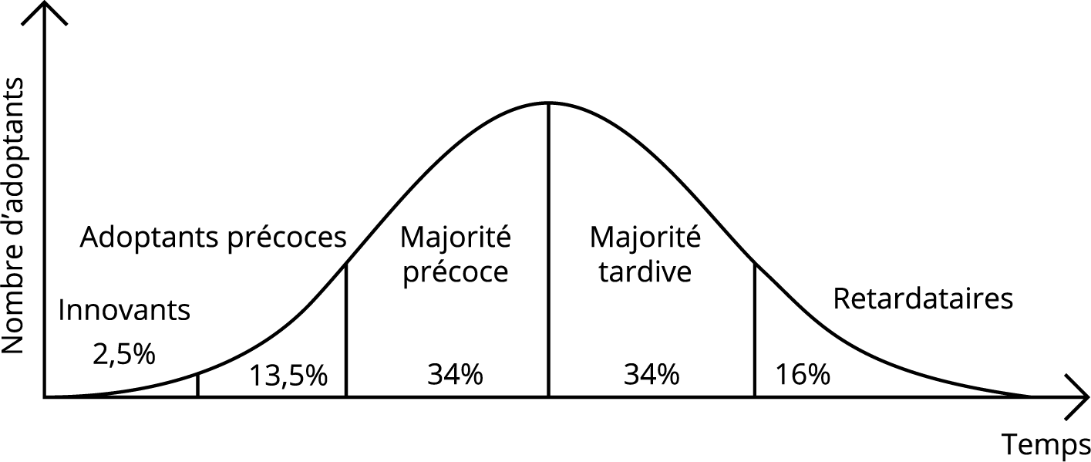




Motivation
Facilité d’utilisation, centraliser, rapidité
L’outil doit être facilitant, sinon risque de rejet / réticence
Faire gagner du temps, libérer du temps pour travailler sur ses missions transverses = adhésion immédiate
Généralités
Maturité
Technologie
Besoin d’être formé (facilité l’utilisation, remettre à jour les bonne pratique, enlever les fausse croyance - rumeurs)
Passif, ils ne vont pas chercher à l’utilisation d’un outil numérique
Relationnel
Ordinateur
Portable
Tablettes
Imprimante
Fax (interne)
Adhésion e-santé
Outils métiers
Outil informatique est partie prenante dans le métier de cadre de santé
Planning sur un logiciel
Pas sensibiliser à la cybersécurité => transmission des codes d’accès (pas de notion du transfert de responsabilité)
Pas de soucis à l’adhésion, pas réfractaire, si ça leur fait gagner du temps
Outils de transmission
Gestion de planning
Démarche qualité - protocole (banque d’accès sur intranet)
Commande d’ambulance, commander du personnel en intérim, solliciter du personnel en interne, commande de matériel
Centre en interne pour contacter les moyens généraux
Gestion de la disponibilité des lits
Maturité
numérique
Gestion des problèmes
Craintes
Support technique informatique (sur intranet)
Si l’outil es HS, on ne peut plus faire machine arrière, on perd la réactivité (tout est sur informatique, plus d’appel) - gestion de la situation en mode dégradé = chronophage
Besoins et usages fonctionnels

Slide 4







Besoins fonctionnels
Gestion RH, financier et matériel
Les outils existent déjà, les moyens humains manquent
Généralités
Freins techniques des outils
Peu d’information sur les formations existantes et mise à disposition
Coût des formations
Obliger de se déplacer pour une formation et avoir une salle informatique, privilégier le in situ
Attentes vis-à-vis de l’interopérabilité
Relationnel
Simplifier l’interface
Partage d’info entre les applications
Une seule connexion pour accéder à tous les outils
Besoin faire en sorte que les outils de e-santé Occitanie se greffent au DPI
Critères de sélection
Outils hors e-santé
Capacité d’interopérabilité, que les outils se parlent
Facilité d’utilisation
Gain de temps
Logiciel de dossier patient informatisé Logiciel de gestion de planning
Logiciel des gestion des absences
Maturité
numérique
Utilisation outils du GRADeS
 | Medimail | ViaTrajectoire
Satisfaction
Nombre d’utilisateurs | ? | …
Ancienneté moyenne | ? | 10 ans
Besoins et usages fonctionnels

